Slide 1


Slide 2


Slide 3


Slide 4

Notes:
Você acredita que o batismo é uma doutrina bíblica? Será que o batismo deve ser feito por aspersão ou imersão? O que será que encontramos na Bíblia a respeito do batismo?

Slide 5

Notes:
Quando João Wesley - fundador do Metodismo - esteve na América do Norte em 1.937, foi julgado por um tribunal religioso, de 44 pessoas, porque se negar a oficiar a cerimônia de batismo, a não ser que fosse por imersão. O grande homem de Deus foi condenado pelo Juri. Por quê? - Porque só admitia batizar por imersão!

Slide 6


Slide 7

Notes:
O batismo como é administrado hoje em muitos lugares, perdeu o seu significado. Refiro-me ao batismo por aspersão.

Slide 8

Notes:
No Novo Testamento o batismo é uma ordenança que acompanha a conversão. Quando praticado por aspersão e em crianças recém-nascidas, perde o seu significado original, pois o candidato inconsciente do que se passou jamais lembrará o fato.

Slide 9

Notes:
A verdade é que o batismo foi instituído por Deus e somente na Bíblia Sagrada encontramos os princípios que determinam como, quando e a quem deve ser administrado. Em Marcos 16:16 está escrito: “Quem crer e for batizado será salvo; aquele porém que não crer será condenado”. Notemos que o texto diz: “quem crer”, isto é: ter fé, e isto precede o batismo. Assim perguntamos: No que pode crer uma criancinha recém-nascida?

Slide 10
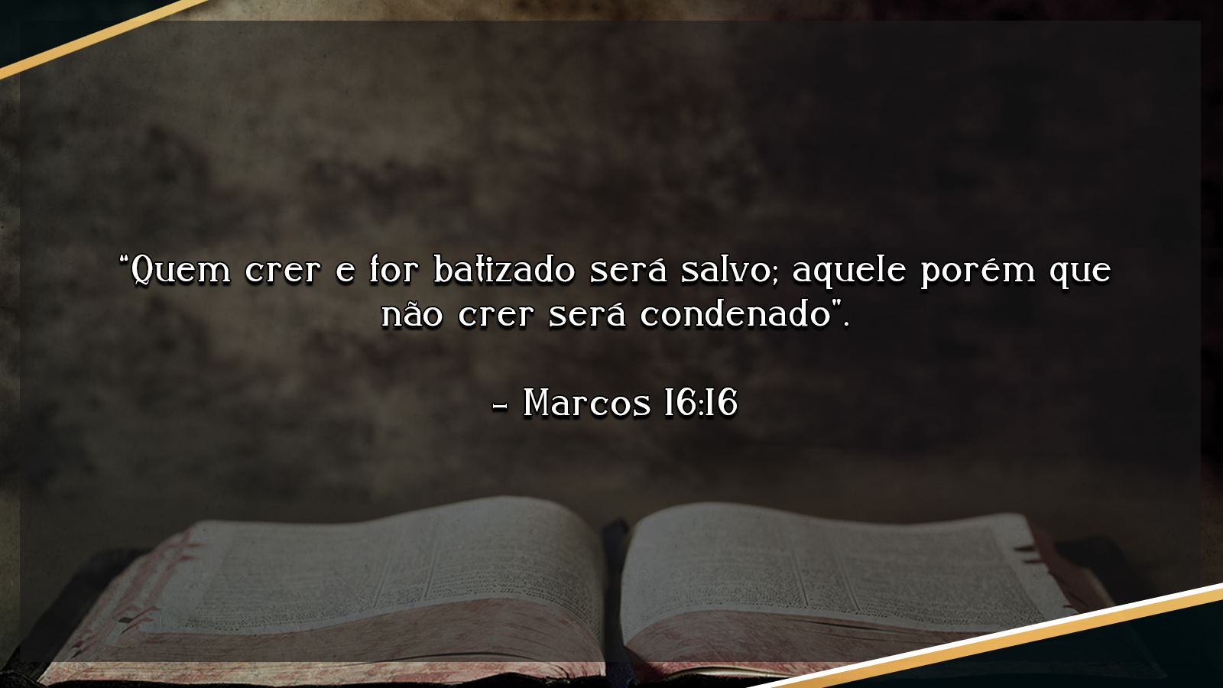

Slide 11

Notes:
Há cinco passos que devem ser seguidos antes de o batismo que formam nosso compromisso com Jesus. Analisemos agora brevemente estes cinco passos:

Slide 12

Notes:
Em primeiro lugar: A pessoa a ser batizada deve ser ensinEm Mateus 28:18-20, Jesus ordenou aos discípulos: “Ide, portanto, e fazei discípulos de todas as nações”. Outra versão diz: “Ide, portanto, e ensinai todas as nações”. O texto prossegue dizendo: “Ensinando-os a guardar todas as coisas que vos tenho ordenado”.ada sobre a verdade da Palavra de Deus. Deve ser doutrinada para conhecer a Deus e Seu plano de salvação.

Slide 13


Slide 14

Notes:
Segundo: O ensino do evangelho deve produzir fé no coração da pessoa que deseja ser batizada. O Evangelho diz: “Quem crer”, isto é: - quem tiver fé na Palavra de Deus - “e for batizado, esse será salvo”. Marcos 16:16.

Slide 15


Slide 16

Notes:
Terceiro: Após ser ensinada na Palavra de Deus, e possuir fé na verdade do Evangelho, a pessoa necessita arrepender-se e ser batizada, como lemos em Atos 2:38: “Arrependei-vos e cada um de vós seja batizado...”.

Slide 17
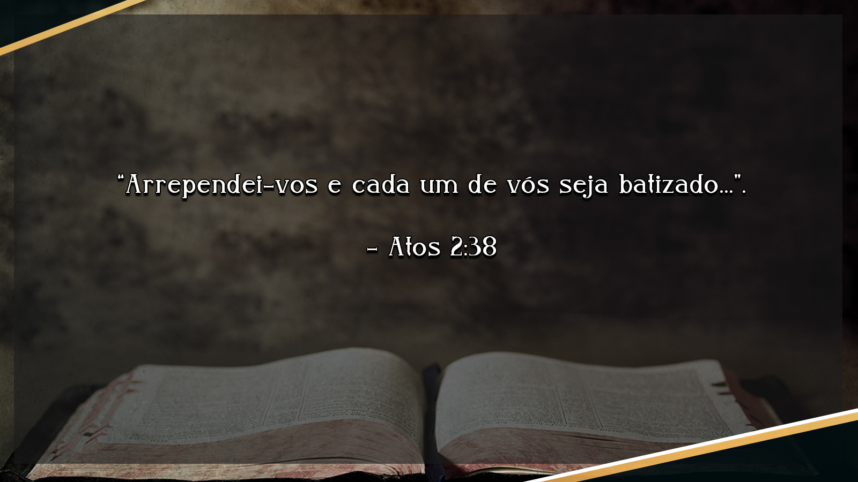

Slide 18

Notes:
Quarto: A pessoa a ser batizada deve estar disposta a morrer para o pecado; jamais viver para o pecado ou em pecado voluntário. O apóstolo Paulo falando da experiência espiritual do batismo diz: “Assim também vós, considerai-vos mortos para o pecado, mas vivos para Deus em Cristo Jesus”. Romanos 6:11.

Slide 19
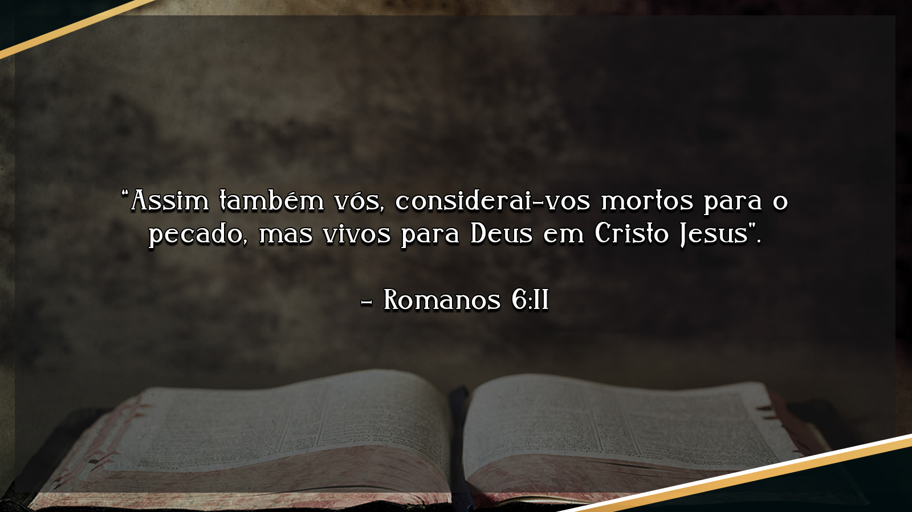

Slide 20

Notes:
Quinto: A pessoa deve estar pronta a viver para Deus, conforme o próprio texto de Romanos 6:11 que acabamos de ler. O que poderíamos dizer sobre os apóstolos e o batismo? Conforme lemos em Atos 2:38 “Arrependei-vos e cada um de vós seja batizado no nome de Jesus Cristo, para remissão de pecados, e recebereis o dom do Espírito Santo”. Devemos considerar quatro fatos:

Slide 21
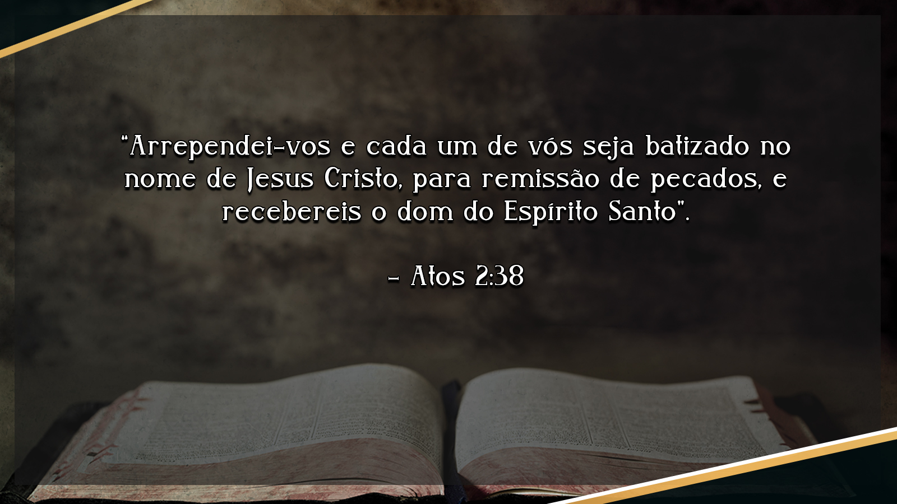

Slide 22
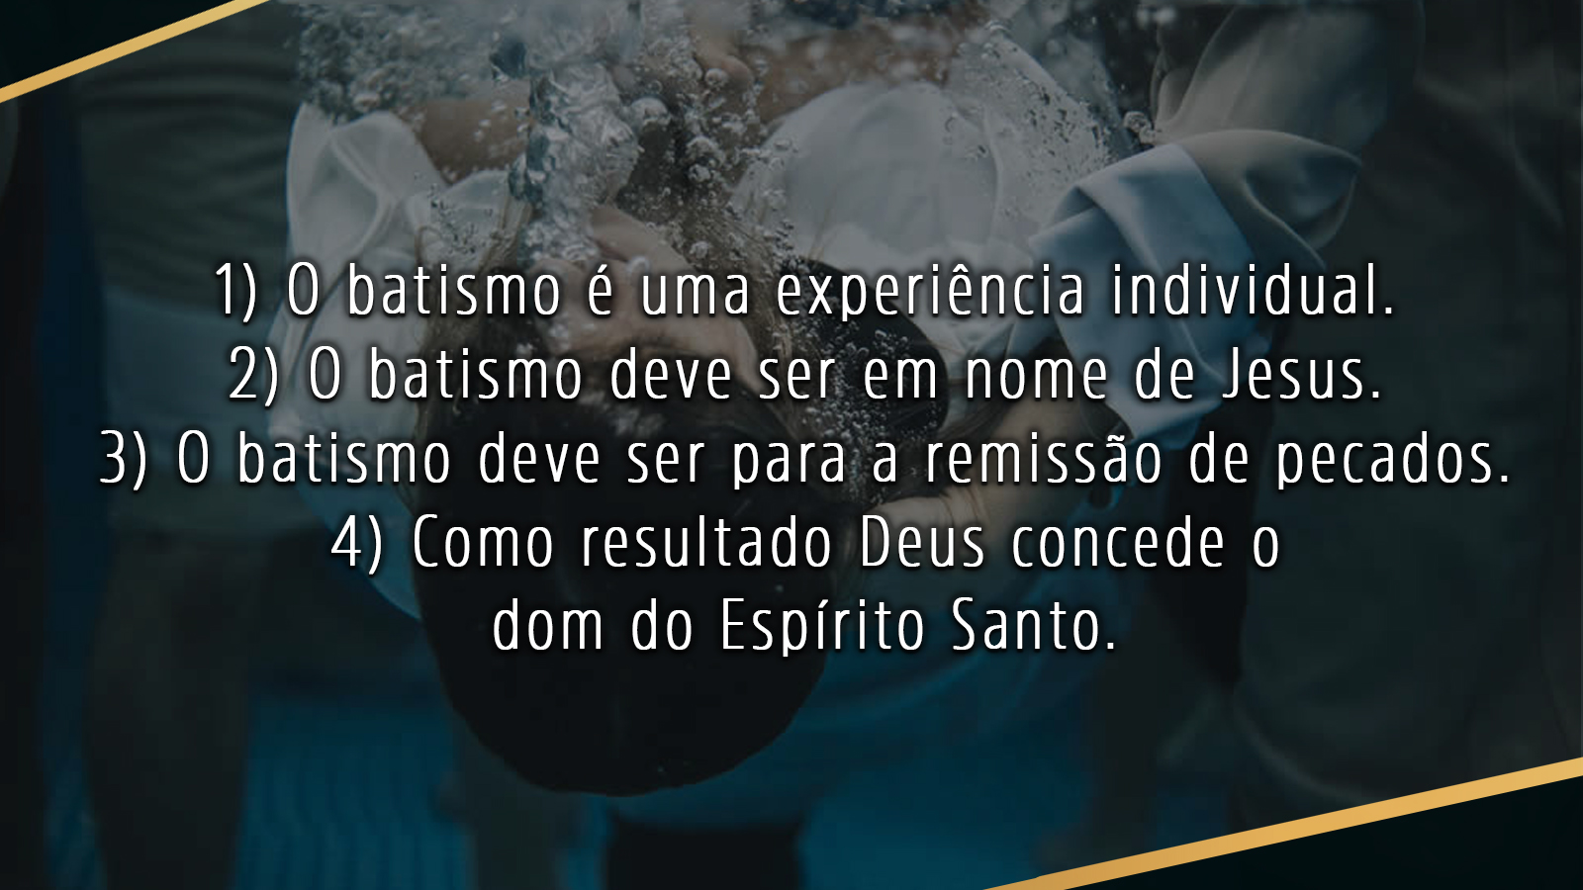
Notes:
1) O batismo é uma experiência individual. 2) O batismo deve ser em nome de Jesus. 3) O batismo deve ser para a remissão de pecados. 4) Como resultado Deus concede o dom do Espírito Santo.

Slide 23

Notes:
O Espírito Santo é o representante de Cristo na terra e age diretamente em nossa mente, em nossa consciência, movendo-nos a abandonar nossos pecados e levando-nos a buscar a justiça de Cristo. O Espírito Santo é o Agente de Deus na nossa conversão.

Slide 24

Notes:
O batismo é uma ordenança de purificação ou limpeza. Foi estabelecido para remissão dos pecados. O batismo significa a lavagem e a purificação dos nossos pecados. A Saulo de Tarso foi dito: “Levanta-te, recebe o batismo e lava os teus pecados”. Atos 22:16. Em Tito 3:5, o apóstolo Paulo chama o batismo de “O lavar regenerador... do Espírito Santo”.

Slide 25


Slide 26


Slide 27

Notes:
O batismo é também um memorial. Em Romanos 6 o batismo é colocado como um memorial da morte, sepultamento e ressurreição de Jesus. O texto diz: “Todos os que fomos batizados em Cristo Jesus, fomos batizados na Sua morte”. Romanos 6:4 e 5. O batismo significa ainda, nova vida. Este é o ponto alto da “remissão dos pecados” e da regeneração. Viver uma vida nova, totalmente diferente daquela vivida antes de encontrar o Salvador Jesus. O mesmo texto de Romanos 6, diz que assim como fomos sepultados com Cristo na Sua morte, pelo batismo, do mesmo modo que Cristo ressuscitou dos mortos para glória do Pai, assim nós também devemos andar em novidade de vida.

Slide 28


Slide 29


Slide 30

Notes:
Somente o batismo por imersão pode representar corretamente esses três passos: Morte, Sepultamento e Ressurreição. Na nova vida o Senhor Jesus nos guia pela Sua Palavra e pelo Seu Espírito. O velho homem é deixado nas águas batismais e de lá nasce um novo homem segundo Deus. Isto é representado pela imersão total na água. Mas é bom lembrar que o batismo é apenas um símbolo. O batismo não salva, não livra das tentações e do pecado, não nos torna melhores. O batismo simboliza união com Cristo.

Slide 31

Notes:
O que o Novo Testamento tem a dizer sobre o batismo? Os exemplos bíblicos sobre o batismo nos mostram que o verdadeiro batismo deve ser administrado por completa imersão para significar morte, sepultamento e ressurreição.

Slide 32

Notes:
João Batista batizava em ENOM porque “ali havia muita água” João 3:23. Quando Jesus foi batizado, a Bíblia usa a seguinte expressão: “Saiu logo da água”. Para sair da água, tem que estar na água. Felipe ao batizar o Eunuco, desceu com ele à água. O texto diz que após o batismo ambos saíram da água. Atos 8:36-39. Jesus disse a Nicodemos: “Quem não nascer da água e do Espírito, não pode entrar no Reino de Deus”. João 3:5.

Slide 33
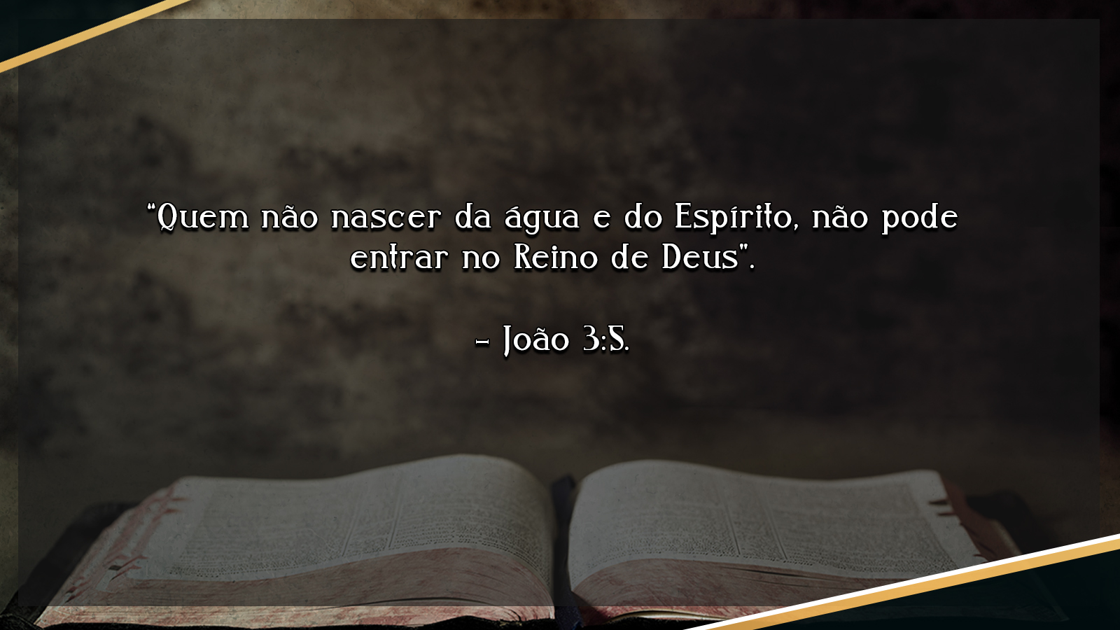

Slide 34

Notes:
Para dar-nos o exemplo e para que soubéssemos como deveríamos fazer, o próprio Jesus foi batizado. O relato de Seu batismo está em Mateus 3:13-17. Ele não necessitava ser batizado, pois Jesus nunca cometeu pecado. Ele o fez para identificar-se com o pecador. Dando os passos que nós devemos dar. Toda a Sua vida de sofrimento e perseverança bem como o Seu batismo, são o mais elevado exemplo deixado para que O imitemos.

Slide 35

Notes:
O batismo bíblico representa nossa união com Cristo em uma nova vida. É a porta de ingresso para a família de Deus. Não é apenas um dever, é um privilégio. CONCLUSÃO Prezado amigo ouvinte: Você já passou pelo batismo como Jesus? Já sentiu a alegria de obter completa vitória sobre o pecado? Siga os passos de Jesus e receberá as bênçãos prometidas.

Slide 36


Slide 37
TEXTOS PARA EDIÇÃO

Slide 38

TEXTO AQUI
1 No princípio, criou Deus os céus e a terra.
2 A terra, porém, estava sem forma e vazia; havia trevas sobre a face do abismo, e o Espírito de Deus pairava por sobre as águas.
3 Disse Deus: Haja luz; e houve luz.

Slide 39


Slide 40


Slide 41


Slide 42


Slide 43


Slide 44
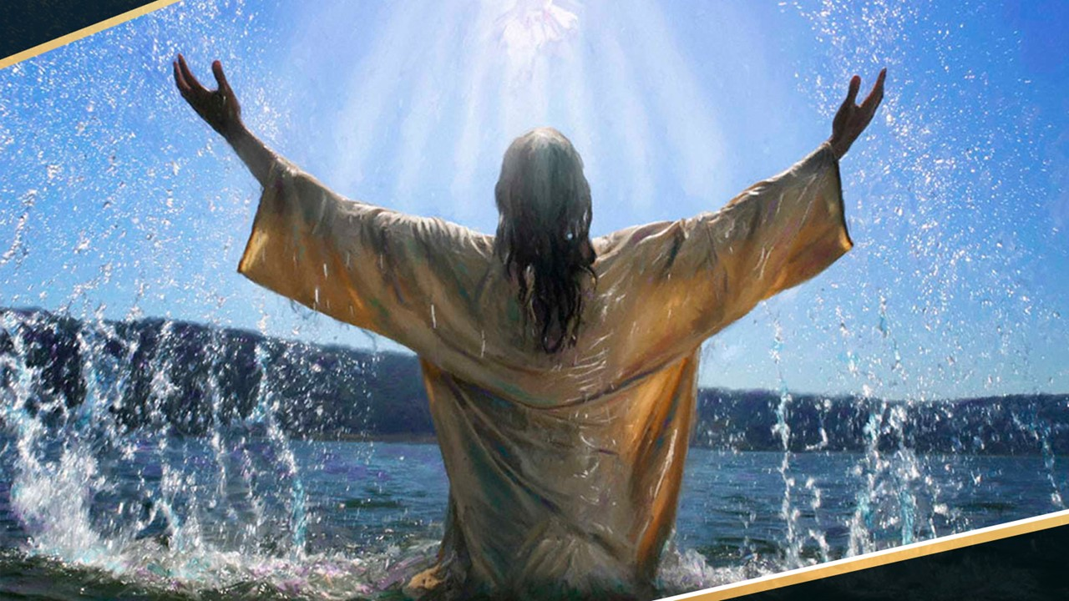

Slide 45


Slide 46


Slide 47


Slide 48


Slide 49


Slide 50


Slide 51


Slide 52


Slide 53


Slide 54


Slide 55


Slide 56
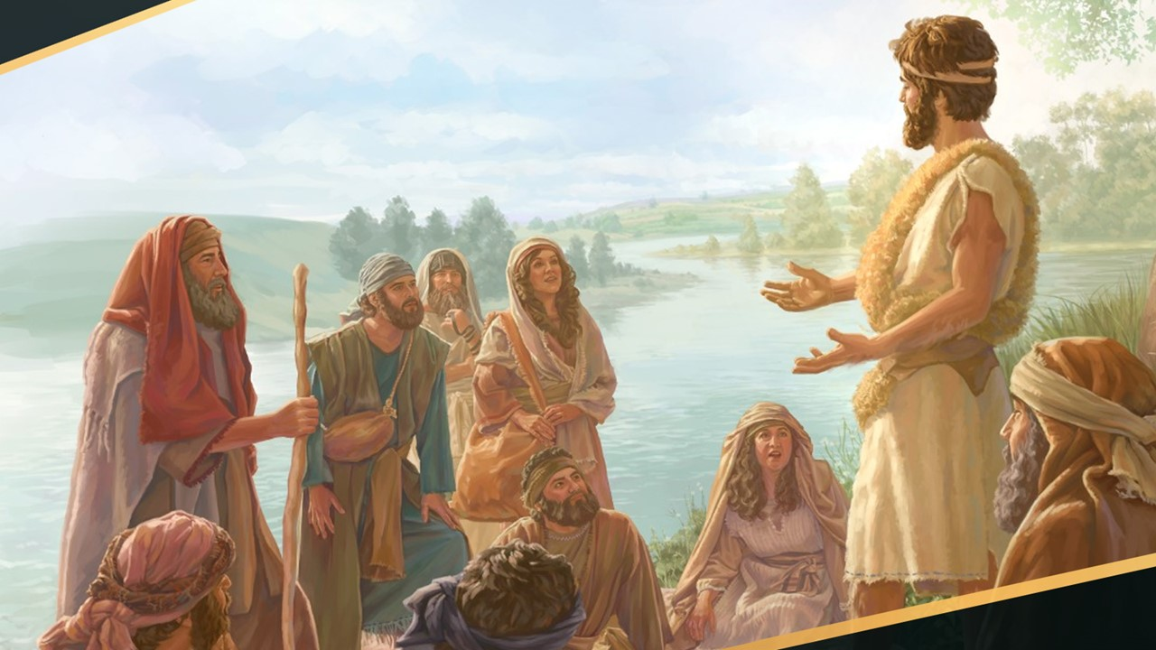

Slide 57
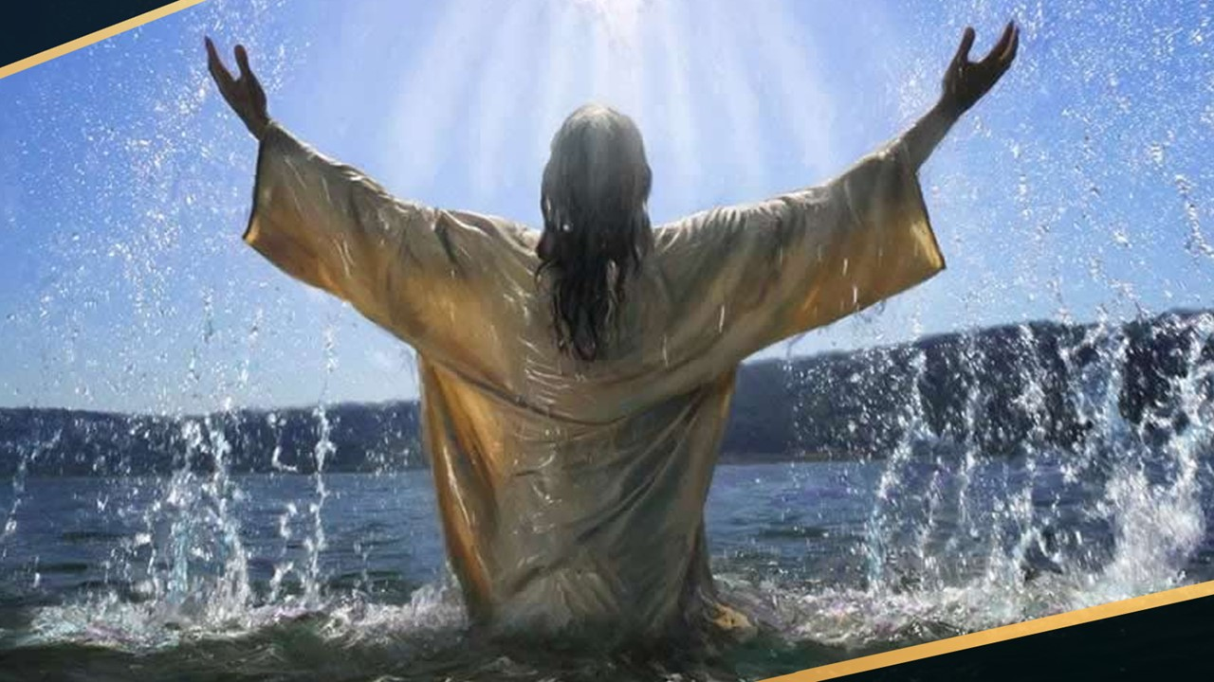

Slide 58


